Slide 1
無涯學海渡扁舟 --課本論文中不曾討論的 電機資訊經驗談
李琳山
臺灣大學 電機資訊學院

Slide 2
前言
古人云：「學海無涯，唯勤是岸」
大約是古代沒有電機資訊
變化萬千充滿驚濤駭浪
一葉扁舟渡無涯學海
需有方向與方法

Slide 3
大綱
個人讀書研究歷程回顧
學生時期對日後發展有重大影響的若干事
專攻領域的選擇與調整
電機資訊領域學生在校求學的挑戰與省思
科技研究國際化與IEEE的台灣經驗
結語

Slide 4
個人讀書研究歷程回顧
大四： 控制
碩士：半導體
博士論文：衛星通訊
1979回到台大：用一年的時間尋找新的研究領域 — 雙管研究
Digital Transmission Theory (只用紙和筆)
Digital Speech Processing (只用微處理機：教學的奇緣)
1982 資訊系系主任
中文電腦及中文輸入法/國語語音合成及辨識
1991 中研院資訊所所長
中文語言知識及網路環境：以語音輸入中文為唯一目標
1996 網路環境下的語音技術
不再以語音輸入為唯一主題，也不再以中文華語為中心
1999 由雙管研究回歸單一主軸
蠟燭兩頭燒到海闊天空
資源限制/特殊空間/偶然機會/長期醞釀

Slide 5
學生時期對日後發展有重大影響的若干事

Slide 6
學生時期對日後發展有重大影響的若干事 (1/5)
思考才是王道
關書/開書/帶回家, 記公式解題/記內容答題：第一個震撼
未來要作的工作不准看書嗎?
大腦不只有記憶力,也有理解力,創造力…，不同領域狀況不同
mathematician/engineer：第二個震撼
不只是推數學式子 follow the lines：真正瞭解其內容
不再花時間記課本或論文的內容或公式，而是花時間去思考
體會到原來大腦有許多功用
無為而治的指導教授
作project和博士論文無關，滿三年還不知道要作什麼，再來找我
唸研究所的最大收穫：可以自力進入一個領域，獨立發掘問題，找到答案的信心
可以另找領域重新開始
堅守的信條：不規定研究生作什麼，如何作

Slide 7
學生時期對日後發展有重大影響的若干事 (2/5)
認真多上課：廣建知識基礎
修課/旁聽，跟上進度，畢業後2年
書到用時方恨少：會想到用什麼方法解什麼問題，是因為先讀過那個方法
要用才唸鐵定來不及，讀書不要先問用在哪裡
多作加法，少作減法
學不同領域的學問：融多元知識於一爐
控制，半導體，衛星，通訊，訊號處理，計算機，語言學…互不相干？
不同學問間有相通有互補，互相滋潤增長
跨領域學問有最大空間：單一領域常人山人海
尊敬所有領域所有學問
認真學習有機會學習的領域
專攻領域一再調整
對進入新領域從不感到擔心害怕猶疑：多學一些學問是好事
新的未知領域提供新的天地與機會
對新方向的好奇與探索

Slide 8
學生時期對日後發展有重大影響的若干事 (3/5)
英語能力
發音矯正：以四週美國人為師
課餘學習：上為美國人開的英文課
單向吸收
單向發表
雙向交流
寫作
Presentation的功夫
Qualifying/Exam：一對一口試(有限時間內回答或解出系列問題)
讀書讀到一段：用簡單語言指出其精神，必須真正瞭解其內容
教授上課：再複雜了不起的學問，一樣可以一語中的
聽精采的演講：presentation技巧/內容精采
產業界重要技巧
目的是讓所有聽者瞭解並認為精采
Paper撰寫：content/presentation技巧/英文
重要的溝通技巧：成功的Presentation讓別人瞭解自己的觀點學問/研究生訓練

Slide 9
學生時期對日後發展有重大影響的若干事 (4/5)
處世為學的態度/人格塑造
宿舍生活 (團體生活、人際關係)
活動與社團：班代表、系學會、登山社(接受挑戰)、合唱團(口唱心合、團隊精神)
大膽接受挑戰
風險/收穫
3個Quarter (9個月)的學費，不含生活費
坐吃山空，求助無門
咬緊牙根，渡過難關
終身志業的醞釀：唸完書該作什麼事？
長期思考及準備
重大決定在長期醞釀中自然發生：參考前例，沒有看到太多前例?
基於甚麼理由決定回國任教?
長時間不敢說出來的理由
西天取經，志在中土

Slide 10
學生時期對日後發展有重大影響的若干事 (5/5)
在讀書研究工作之中發現樂趣
努力的動力是樂趣
Do what you enjoy, enjoy what you do：enjoy讀書
為考試而唸書或在deadline前夕趕作業常沒有樂趣
沒考試時唸書或遠在deadline前作題目則充滿樂趣
趕上進度：早早唸書早早完成工作，last minutes只是補強

Slide 11
專攻領域的選擇與調整

Slide 12
專攻領域的選擇與調整 (1/2)
為什麼有可能需要調整
眼花撩亂，有限接觸
選擇未必如人意
科技環境變化
接觸面變化
自己能力興趣的變化
最適合的領域會有所改變
適者生存
在最適合的領域中有最大樂趣及最佳機會
調整的最大障礙
心理障礙
技術知識不是障礙
學問間有相通有互補，互相滋潤增長
作了很多加法，基礎廣闊，金字塔
調整的真正困難及需付出的代價
學生時代：多唸書，有時需有伯樂 ，但伯樂也可能努力找到
工作階段：在新的領域中獲致成果及肯定，建立credibility或聲譽

Slide 13
專攻領域的選擇與調整 (2/2)
雙管研究
前例太少
增加選擇考量的機會
用一管養另一管
多付出很多代價
開卷皆是有益，學問有相通有互補
求學時期的領域選擇
碩博士論文的領域不必然是未來一生的領域
碩博士論文通常是最快被淘汰的學問
歷久彌新的是學到的作學問的方法及經驗
碩博士論文的領域只是必須選擇的一個起點
碩博士論文只是學習作學問的方法及經驗的一項工作
有興趣，能學到東西
碩博士論文常決定畢業後的第一份工作，那是生涯發展的起點

Slide 14
電機資訊領域學生在校求學的挑戰與省思

Slide 15
電機資訊領域學生在校求學時所面臨的挑戰 (1/2)
技術知識千變萬化
M家產業推出N種產品，各需要不同領域的不同技術與知識
技術知識日新月異
幾乎所有今日有用的關鍵技術都在迅速變化中
幾乎所有今日所學的關鍵技術知識都可能在不久的未來落伍淘汰
各領域及科技環境瞬息萬變
盛極一時的科技產業可能在一夕之間泡沫化
什麼是朝陽產業，什麼是夕陽產業？
學術界熱烈討論的熱門領域常與時俱進
各領域間的邊界逐漸消失，跨領域的學問變成顯學
電機資訊之內：如無線通訊、多媒體網路晶片
超越電機資訊的範疇：如生醫電子資訊、文創產業

Slide 16
電機資訊領域學生在校求學時所面臨的挑戰 (2/2)
想學會所有需要的學問是不可能的
各種產業所需的不同最新技術
未來才會出現的新技術新知識
未來的朝陽產業相關知識
所有領域的不同知識
離開校園後所面臨的是一個快速膨脹爆炸的 “非結構化的知識(Unstructured Knowledge)” 的環境
A
B
C
E
D
網路課程有幫助，但問題顯然並未解決

Slide 17
電機資訊領域學生在校求學的理想目標
畢業後不論進入任何領域、任何產業，均能迅速調適學會所需技術知識
畢業後可以自行學習任何新的知識，不倚賴教授、課程或教材
成為看得見朝陽的工程師，不需懷疑什麼是朝陽產業
對科技環境及領域的變化有敏銳的感覺及迅速的反應
春江水暖，一葉知秋
只有走在前面的才會是贏家
畢業後可以自行摸索發掘其生涯發展中的關鍵領域或技術
自行找到並學會他該會的
終生個人化學習（Life-long Personalized Learning）
“非結構化的學習(Unstructured Learning）”的能力

Slide 18
朝理想目標邁進的辦法 (1/2)
個人化選擇性閱讀 “(Personalized Selective Reading)”
在浩瀚的文獻中隨時自行找到與個人學習及生涯發展有關的資訊並有能力自行研讀學會
自行進入一個新領域並迎頭趕上的能力
在後追趕只會落後越來越遠
找到基礎，學到基礎，迎頭趕上
見樹也見林
深入學習不難，但需防掉在洞裡走不出來
怎知那個洞是個正確的洞？
隨時維持開闊的視野
不自限框框，不在一棵樹上迷失方向
瀏覽、略讀、精讀
基礎知識能力，多作加法

Slide 19
朝理想目標邁進的辦法 (2/2)
碩博士研究生的訓練
要點絕非累積專業知識，更非一本學位論文
這些常是最快被淘汰的部分
歷久彌新的是自行進入一個領域並獨立發掘問題、找出答案的能力，但這只能靠經驗學得：這才是作學位論文的目的
基礎知識能力，多作加法
個人經驗：無為而治，未必適合所有人
個人作法
提供一個領域、一個環境，自力學習，獨力研究，不規定做什麼，不指示如何作，從旁協助而不牽引，定期追蹤，逐步完成
希望可以學到進入任一領域自行獨力作學問的能力
以學習成效為主目標，而非研究成果
以畢業後能力表現驗證

Slide 20
成功的電機資訊研究生或研究人員的共同特點
博覽群籍，博學多聞的能力及習慣
隨時不斷吸收日新月異，變化萬千的技術知識
不等他人整理或講授
融會貫通，觸類旁通的能力及習慣
掌握其精神，而不是記住結果或follow the lines
聽到、讀到A,B會聯想到和C,D的關聯
動手做：推理論、實現之、作實驗
光是讀和想是沒用的，只有付諸行動才會變成自己的學問
學問是作出來的
由執行力演變為創造力
這些也就是研究“靈感”的來源
同樣適用於學生、作研究、工程師、產業界
學海無涯，唯勤是岸：勤學是必要而非充分條件
(多讀，但有方向不盲目)
(多想，但非胡思亂想)
(多做，由讀和想引導)

Slide 21
科技研究國際化與 IEEE 的台灣經驗

Slide 22
研究主題與國際化 (1/4)
國際性研究題材
國際學界文化：國際期刊、國際會議上發表論文
國際肯定成果分享是學術研究的基本要件
現成的題材，豐富的參考文獻，明確的方向，照讀國際文獻就可思考下一步
研究內容和國內環境嚴重脫節
動員台灣最珍貴的資源只為了在美國期刊發表美國人喜歡的論文？
把台灣最頂尖優秀的人才培養好了送給美國？
台灣的電機系資訊系理應協助促成台灣電子資訊產業的發展，而非照顧美國已然健全的電子資訊產業?
建設美國的電機系資訊系的台灣分部？
旅美學人：學術無國界
學術有國界…？

Slide 23
研究主題與國際化 (2/4)
本土性研究題材
思考台灣遭遇的問題
外國人不替我們研究的問題，空間較大
欠缺背景研究，可信的文獻不足，欠缺基本架構理論及模型
無中生有、白手起家
照套模型即可(“Localization”)？橘逾淮而枳？
國際期刊、國際會議、國際肯定：作得好只是第一步，國際肯定是下一難題？
閉門造車，坐井觀天不是學術？
“放諸四海皆準”的方法、模型、理論或分析，全球共通的問題及原理才是研究的主軸
本土題材作為素材

Slide 24
研究主題與國際化 (3/4)
本土學術國際化
國際交流、國際肯定是學術研究的必要條件
本土性素材、問題及創意必須說服國際學界讓國際學界接受並受到肯定
國際學術本土化
貢獻美國科技美國產業終非我國學術研究的主要目標
任何國際性課題均可思考落實本土在國內落地生根
西天取經，志在中土

Slide 25
研究主題與國際化 (4/4)
近年形勢
國內電子資訊產業蓬勃發展，但面臨嚴酷的國際競爭，國內外技術條件日趨接近
跨國產業普遍出現，獲致成功並多方角力
“全球化”成為全球發展之重要趨勢
不少本土性問題逐漸變成全球重視的問題
不少國際性題材在本土環境一樣重要
所有知識，技術，產品，產業，問題，方法都是全球性的

Slide 26
IEEE Communications Society
IEEE所屬第二大專業Society
個人角色
Asia-Pacific Regional Chair, 1994-95
Member-at-Large, Board of Governors, 1994-95
Vice President for International Affairs, 1996-97
Awards Committee Chair, 1998-99
Technical Program Chair, Globecom 2002, 1998-2002
學術性服務
國際會議到台北來舉辦
ISPACS 1992
PIMRC 1996
Globecom 2002

Slide 27
IEEE Communications Society

Slide 28
Award Presentation at Globecom 1999 (Rio de Janeiro, Brazil)
以Awards Committee Chair身份在年度大會頒發年度論文獎 (Best Papers)、學術獎、服務獎、終身成就獎

Slide 29
Global Telecommunications Conference(Globecom) 2002 , Taipei
International Conference on Communications(ICC)與Globecom為IEEE Communications Society的兩個涵蓋所有電信領域的年度Flagship Conferences
亞洲到2002為止主辦過的城市只有東京，新加坡和台北
IEEE Communications Society所有行政性會議同時在ICC/Globecom召開，故所有現任主管及核心人物均與會:
President主持的Board of Governors Meeting
Vice President for Technical Affairs主持的Technical Affairs Council Meeting
Director of Journals主持的Journal Publications Board Meeting
Editors-in-Chief及Technical Committee Chairs主持的相關會議
學界、工業界各領域，各地區重要領袖人物幾乎到齊
2002年為IEEE Communications Society 50週年，特以ICC 2002(紐約，IEEE總部)及Globecom 2002(台北，紐約的地球的對面)作為五十週年慶會場，以彰顯其全球性
50週年慶50年才有一次，除IEEE總部所在地紐約以外，台北是唯一有機會主辦的城市
會在競爭中獲勝是多年累積的成果

Slide 30
Global Telecommunications Conference(Globecom) 2002, Taipei
Special Session Celebrating 50-th Anniversary
主題：電信世界的前瞻(Over the Horizon-What’s ahead and What’s challenging?)
主講人(Keynote Speakers)
Norman Abramson(ALOHA原始發明人)、Charles Kao(光纖之父)、Gottfried Ungerboeck(Trellis-Coded Modulation原始發明人)、William Lindsey(諸多傳輸技術之發明人)、David Messerchmitt(整合訊號處理與網路技術之關鍵人物)、Vincent Poor(諸多關鍵性無線通訊技術之原始發明人)
6位大師涵蓋電信科技的6大領域，回顧過去，展望未來，提供完整的大師級Vision，是全球電信界有史以來前所未有的創舉
錄影帶及投影片放在IEEE Communications Society的網頁上作為全球電信界共同的永久珍藏，也為台北盛會留下歷史紀錄
與會的前後任IEEE Communications Society Presidents有5人
Maurizio Decina(1994-95,義大利)、Steve Weinstein(1996-97,美國)、Roberto de Marca(2000-01,巴西)、Celia Desmond(2002-03,加拿大)、Curtis Siller(elected for 2004-05,美國)
涵蓋三大洲前後12年的電信界世界級領袖人物，極具〝全球性〞象徵意義
對全球公開徵搞
共收到全球55個國家投稿1980篇，創下ICC/Globecom有史以來最高紀錄；最後決定接受593篇，接受率29.9％
我國投稿共201篇(80餘位教授投稿)是第二大國，接受44篇仍是第二大國

Slide 31
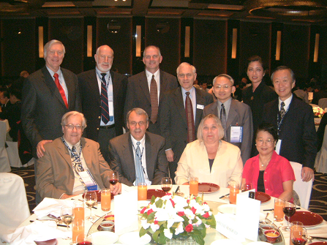
Global Telecommunications Conference(Globecom) 2002, Taipei
歷史鏡頭之一
慶祝50週年Special Session專題主講人(Keynote Speaker)六位六個領域的大師合攝於大會晚宴：(後排左起) William Lindsey(傳輸)，Norman Abramson(網路)，Vincent Poor(無線通訊)，Steve Weinstein(IEEE ComSoc President, 1996-97)，李琳山(Technical Program Chair)，William Lindsey的助理，Charles Kao(光纖)，(前排左起)David Messerschmitt(信號處理)，Gottfried Ungerboeck(理論)及其夫人，Charles Kao夫人

Slide 32
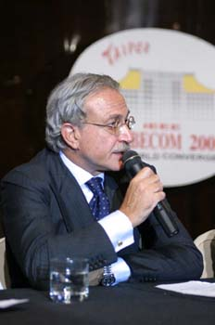
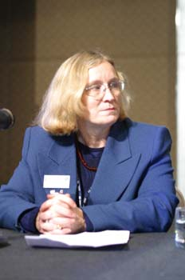
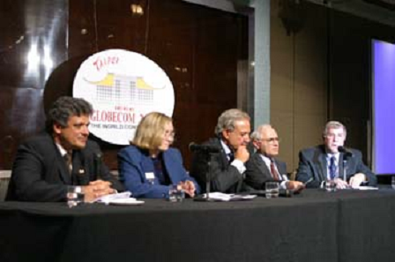
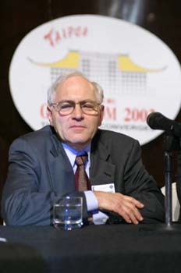
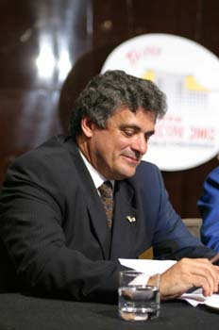
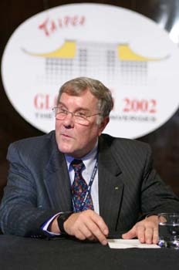
Global Telecommunications Conference(Globecom) 2002, Taipei
歷史鏡頭之二
慶祝50週年大會晚宴中五位前後任IEEE Communication Society Presidents同台座談電信科技之展望：(左起)Roberto de Marca(2000-01，巴西)，Celia Desmond (2002-03，加拿大)，Maurizio Decina(1994-95，義大利)，Steve Weinstein(1996-97，美國)，Curtis Siller(elected for 2004-05，美國)
四天之內台北成為全球電信世界的中心
大陸“中國通信學會”代表和台灣“中國電機工程學會”代表在同一會議桌上平起平坐開會—遺漏的歷史鏡頭

Slide 33
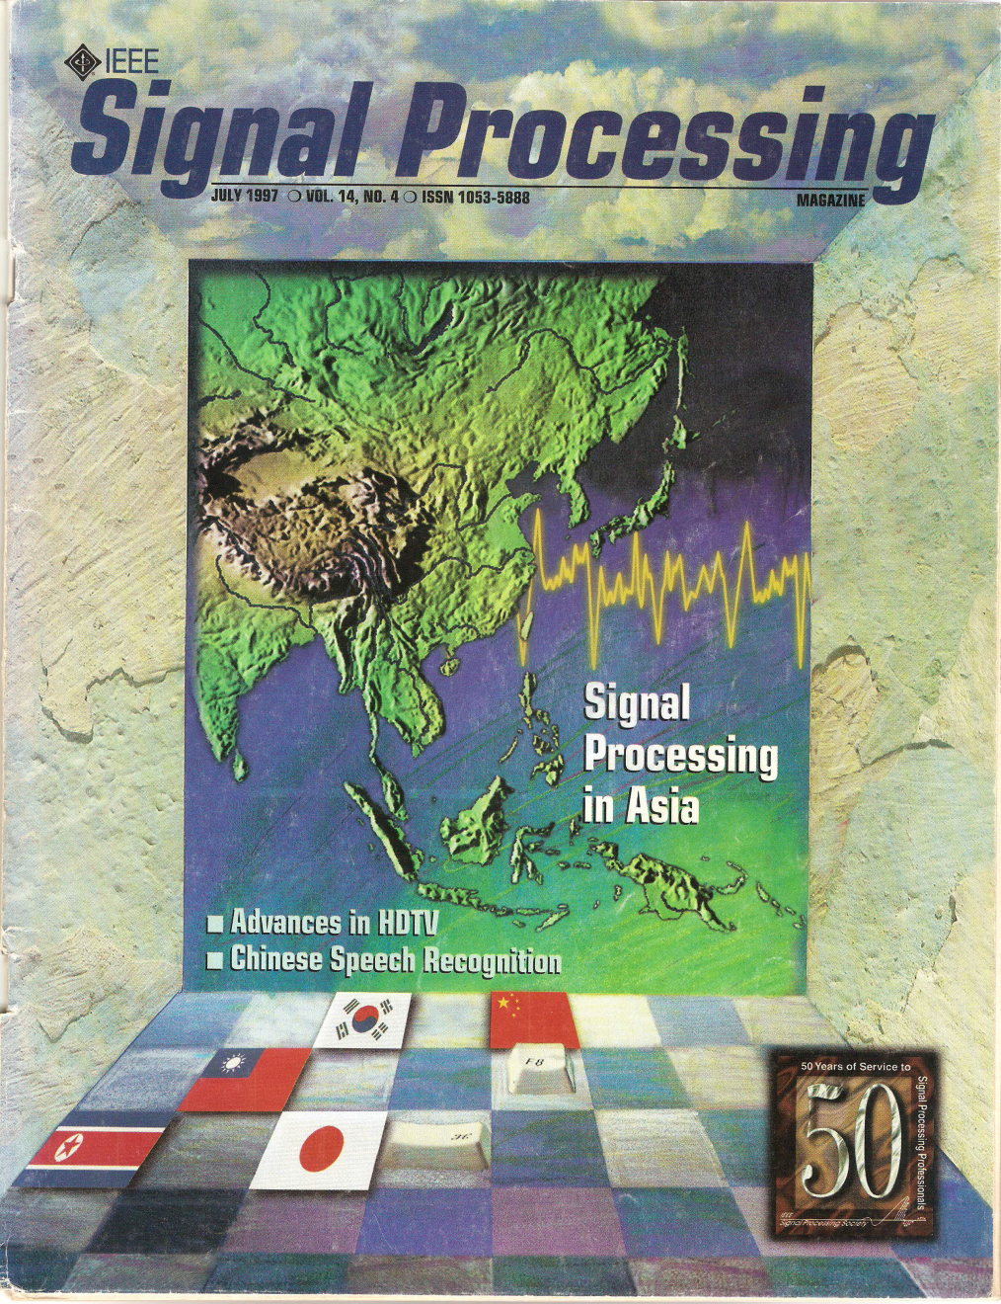
IEEE Signal Processing Magazine, July 1997
我國國旗和大陸國旗並列在期刊封面上

Slide 34
IEEE Signal Processing Magazine, July 1997
我國國旗和大陸國旗並列在期刊封面上

Slide 35
IEEE Signal Processing Society
IEEE 所屬第四大專業Society
International Conference on Acoustics, Speech and Signal Processing (ICASSP) 2009, Taipei
IEEE Signal Processing Society的年度Flagship Conference
全球唯一Signal Processing領域最完整，最具地位的主流國際會議
ICASSP’86（東京）是前一次在亞洲的會議，ICASSP’03（香港）因SARS臨時取消，是東京大會23年後第一次回到亞洲
讓全球Signal Processing領域的菁英領袖人物齊聚台北
讓全臺灣Signal Processing研究同仁與全球菁英密切互動
五天之內讓台北成為全球Signal Processing世界的中心
爭取主辦時的競爭對手是倫敦

Slide 36
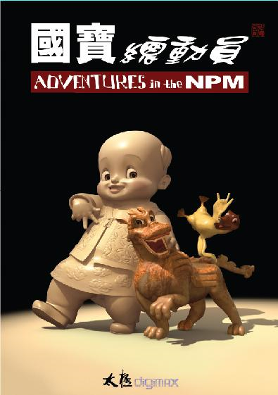
ICASSP 2009, Taipei
大會晚宴中播放「國寶總動員」動畫影片
融合故宮國寶與台灣的影像處理及電腦繪圖技術
賦予故宮文物全新的生命

Slide 37
ICASSP 2009, Taipei
大會晚宴中大會主席上台致詞時，沒料到全場所有人一致起立鼓掌

Slide 38
ICASSP 2009, Taipei
President of IEEE Signal Processing Society致詞
this has been a wonderful event and, uh, I even dare to say, may be the best ICASSP that all of us have attend ever. Apologies to the other organizers…

Slide 39
結語
學海無涯，一葉扁舟與驚濤駭浪搏鬥需要方向與方法
學生時代的努力攸關未來發展
自行學習新知識的能力
博覽群籍，博學多聞(多讀)，融會貫通，觸類旁通(多想)，動手作(多作)
西天取經，志在中土
立足台灣，放眼全球；今日電機資訊所有的學問、技術、產業都是全球性的
走出台灣，全球世界海闊天空
走遍全球，台灣永遠是最溫暖可愛的家
名師高徒/伯樂千里馬

